Slide 1

Analyse de la santé mentale
Présenté par Rihem Berrahal
Notes:
Bonjour à tous,
C'est avec plaisir que je vous présente notre projet de machine learning en NLP axé sur la classification de la santé mentale. Notre objectif est simple : exploiter les techniques de traitement automatique du langage naturel pour créer un modèle capable de classifier les données textuelles

Slide 2
Tables des matières
Description des Données
Prétraitement des Données
Modélisation
Conclusion
Notes:
Dans cette présentation, nous allons vous expliquer notre approche pour créer ce modèle, les données que nous avons utilisées, les étapes de prétraitement et d'analyse des données, le choix de l'algorithme de machine learning et les résultats de notre modèle

Slide 3
Description des Données

Slide 4
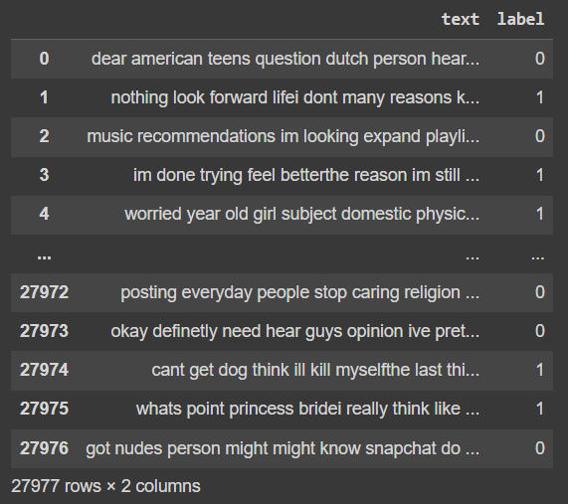
Jeu de données
Notes:
Les données exploitées dans cette étude proviennent du Kaggle Mental Health Corpus, comprenant 27,977 entrées avec deux colonnes distinctes : "text" pour les expressions textuelles et "label" pour les classifications associées avec des étiquettes binaires.
Notre objectif principal est de transcender ces données pour classifier les textes, déterminant ainsi si une personne présente des signes de problèmes de santé mentale ou non.

Slide 5
Prétraitement des Données

Slide 6
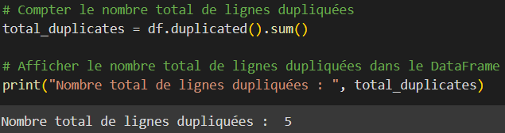
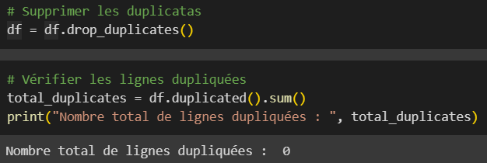
Nettoyage des données
Le nettoyage des données est une étape essentielle pour améliorer la qualité des données avant leur utilisation dans le modèle.
Notes:
Le nettoyage des données est une étape essentielle pour améliorer la qualité des données avant leur utilisation dans le modèle.
Étant donné que les doublons dans les données peuvent causer des erreurs dans l'analyse, la première étape consiste à les détecter et à les supprimer.
Ensuite, on a vérifié les valeurs manquantes Cependant, dans le cas présent, aucune valeur manquante n'a été identifiée dans les données.

Slide 7
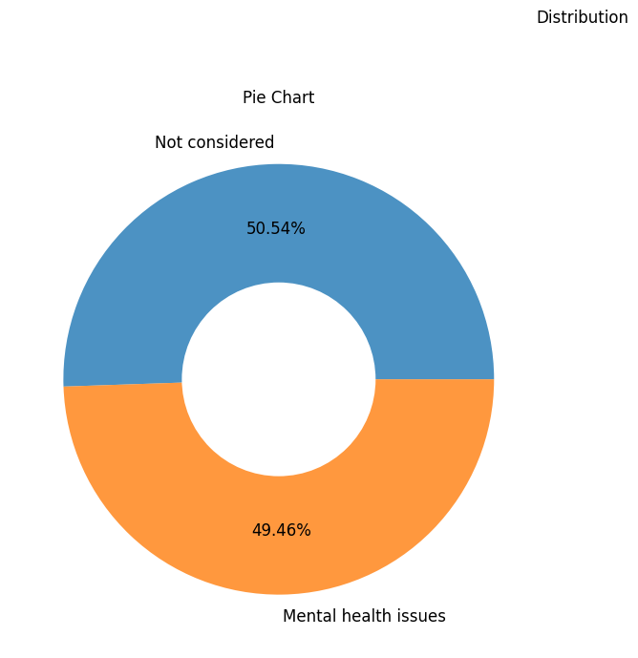
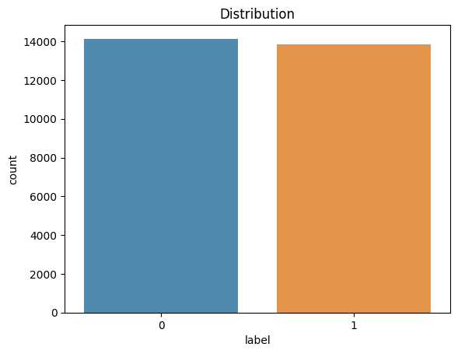
Visualisation des données
La visualisation et l'analyse exploratoire des données sont des étapes cruciales dans le processus de prétraitement des données.
Notes:
La visualisation et l'analyse exploratoire des données sont des étapes cruciales dans le processus de prétraitement des données. En regardant de près comment les étiquettes sont distribuées, on a utilisé des graphiques pour montrer clairement que toutes les catégories dans notre ensemble de données sont bien équilibrées.

Slide 8
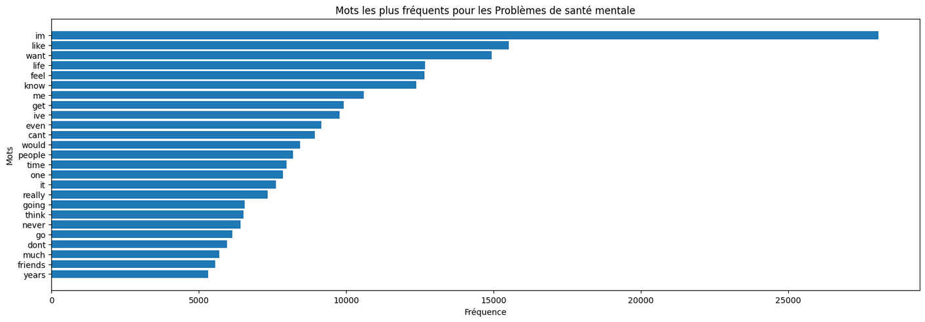
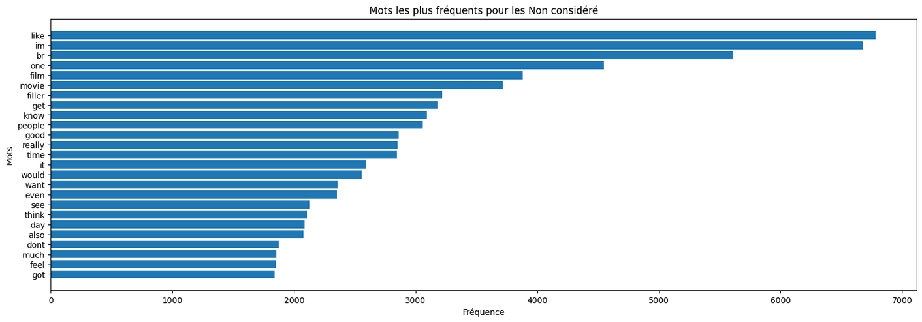
Visualisation des données
Notes:
Cette diapositive met en avant deux graphiques à barres illustrant les mots les plus fréquents. Le premier graphique détaille les mots les plus utilisés dans les textes classifiés comme présentant des problèmes mentaux, tandis que le second se concentre sur les textes considérés comme non problématiques. Ces visualisations offrent un aperçu immédiat des différences linguistiques entre les deux catégories.

Slide 9
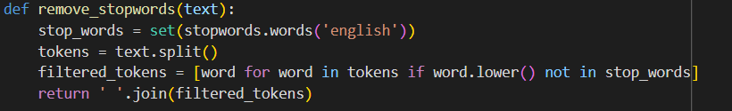
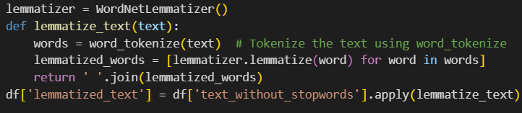
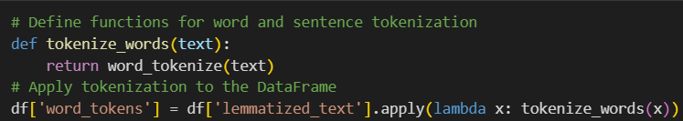
Prétraitement des Textes
Notes:
ensuite on a le prétraitement textuelles. Nous avons appliqué plusieurs étapes de prétraitement des textes, notamment la suppression des stopwords ,la réduction de chaque mot à sa forme racine (lemmatization) et la tokenization.

Slide 10
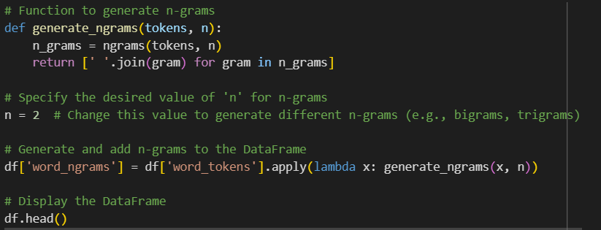
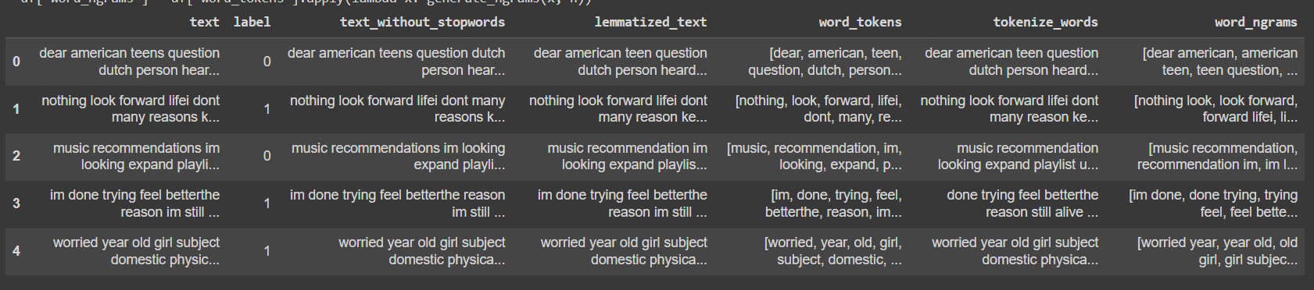
Prétraitement des Textes
Notes:
ici le code de generation de n-grams bigrams apres on a l'affichage des 5 premier ligne de la dataframe avec les tokens genere et le lemmatized text .tous Ces étapes visent à nettoyer le texte et à réduire sa dimensionnalité.

Slide 11
Modélisation

Slide 12
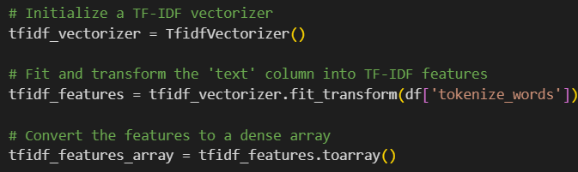
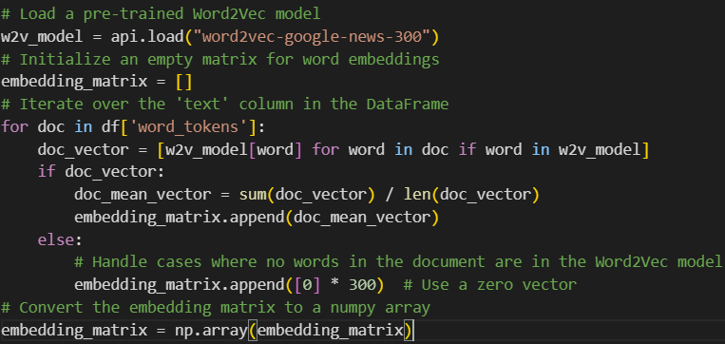

Vectorisation des Textes :
TF-IDF Vectorisation
Word Embeddings (Word2Vec)
TF-IDF Vectorisation avec N-grams (1,2)
Notes:
pour la Vectorisation des Textes :
j'ai utiliser Deux approches distinctes de vectorisation des textes pour représenter le contenu textuel de manière numérique.
La vectorisation TF-IDF a été réalisée sans spécifier de paramètres particuliers, laissant le modèle utiliser les paramètres par défaut.
TF-IDF Vectorisation avec N-grams (1,2) :
En utilisant la technique des N-grams avec le modèle a pu capturer les relations entre les mots adjacents, fournissant une représentation plus contextuelle du texte.
5.3.3 Word Embeddings (Word2Vec) :
Les plongements de mots (Word Embeddings) ont été générés à l'aide du modèle pré-entrainé Word2Vec de Google News.

Slide 13
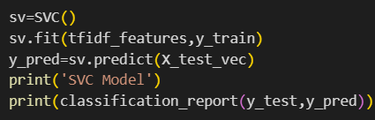
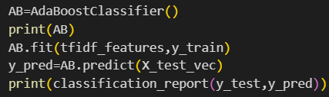
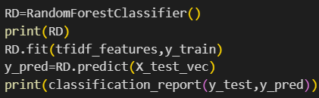
Modèles de Classification
Notes:
Notre projet se concentre sur la classification de textes avec des étiquettes binaires, distinguées par les valeurs 0 et 1. Pour cette tâche, nous avons opté pour une approche polyvalente en employant trois modèles distincts : le Support Vector Classifier (SVC), réputé pour son efficacité avec des données complexes ; Adaboost; et Random Forest,Cette sélection stratégique vise à exploiter les forces spécifiques de chaque modèle pour maximiser la précision de notre classification.

Slide 14
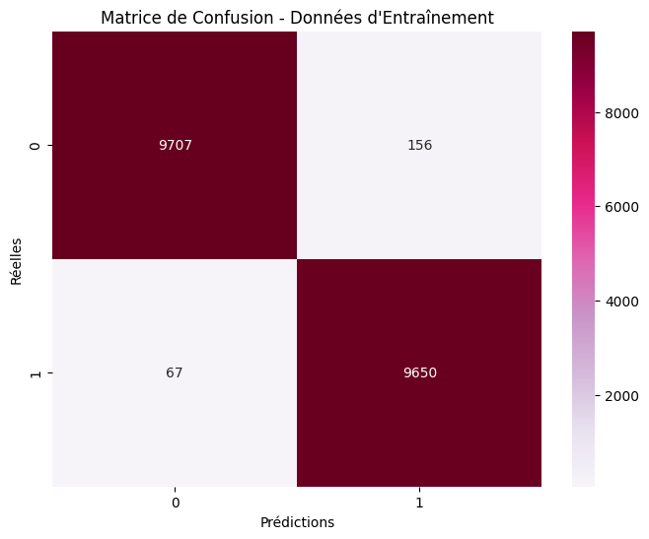
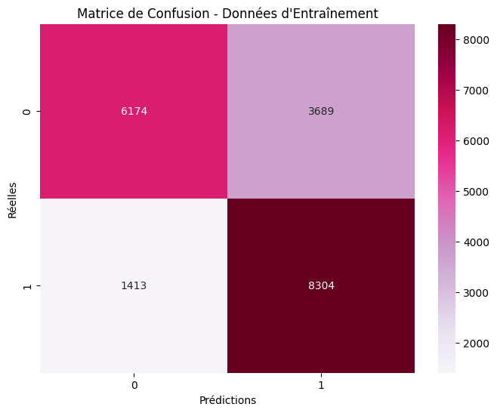
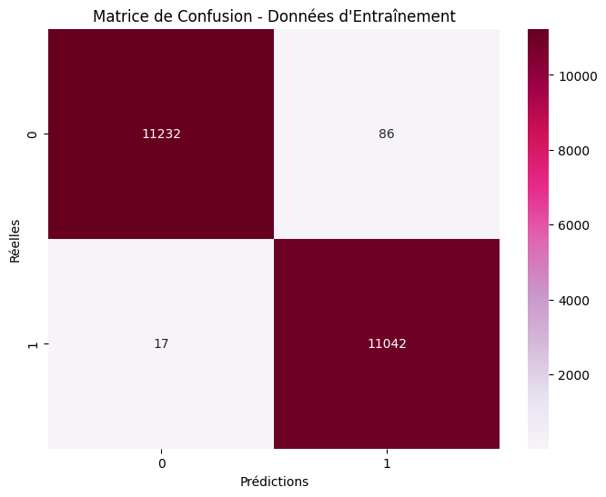
Évaluation Données d'Entraînement: SVM
résultat avec TF-IDF
résultat avec Word2Vec
résultat avec bi-gram
Train Accuracy: 0.98
Train Accuracy: 0.73
Train Accuracy: 0.99
Notes:
Il est observé que les taux de vrais négatifs (TN) et de vrais positifs (TP) sont les plus élevés pour le bi-gramme, suivis du TF-IDF, puis du Word2Vec. De plus, il est noté que, pour le Word2Vec, le modèle SVM présente une confusion significative entre les deux classes en ce qui concerne les faux positifs (FP) et les faux négatifs (FN) par rapport au bi-gramme et au TF-IDF.

Slide 15
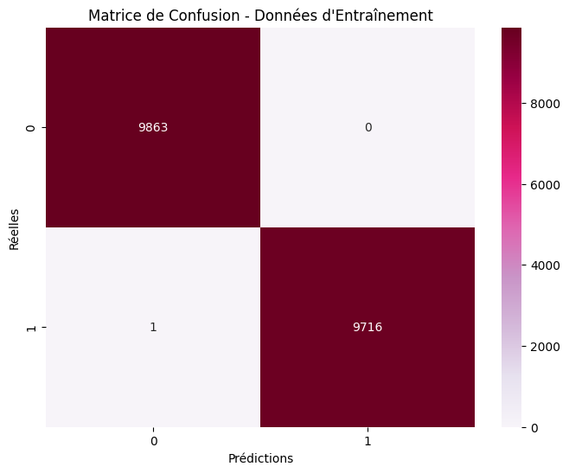
Évaluation Données d'Entraînement: RandomForestClassifier
résultat avec TF-IDF
résultat avec Word2Vec
résultat avec bi-gram
Train Accuracy: 0.99
Train Accuracy: 0.99
Train Accuracy: 0.99
Notes:
Il est observé que les taux de vrais négatifs (TN) et de vrais positifs (TP) sont les plus élevés pour le tfidf, suivis du bigramet Word2Vec. De plus, il est noté que, pour le bi-gram, le modèle Random Forest Classifier présente une confusion significative entre les deux classes en ce qui concerne les faux positifs (FP) et les faux négatifs (FN) par rapport au word2vec et au TF-IDF.

Slide 16
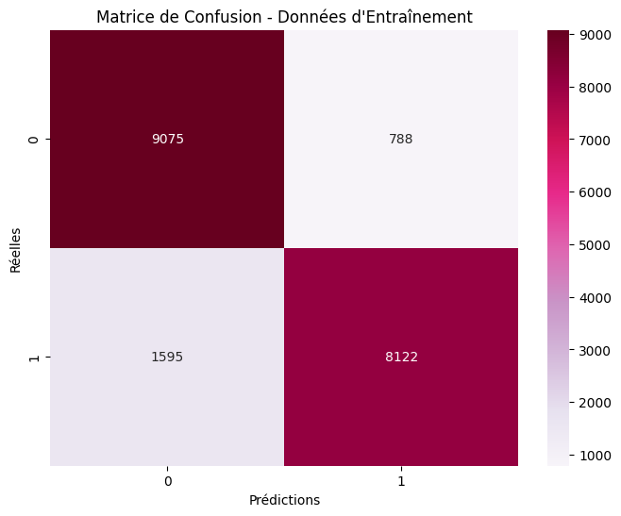

Évaluation Données d'Entraînement: AdaBoostClassifier
résultat avec TF-IDF
résultat avec Word2Vec
résultat avec bi-gram
Train Accuracy: 0.87
Train Accuracy: 0.77
Train Accuracy: 0.99
Notes:
Il est observé que les taux de vrais négatifs (TN) et de vrais positifs (TP) sont les plus élevés pour le bi-gramme, suivis du TF-IDF et Word2Vec. De plus, il est noté que, pour le word2vec, le modèle AdaBoostClassifier présente une confusion significative entre les deux classes en ce qui concerne les faux positifs (FP) et les faux négatifs (FN) par rapport au bi-gramme et au TF-IDF.

Slide 17
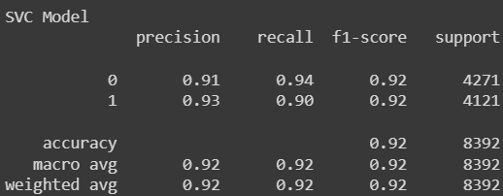
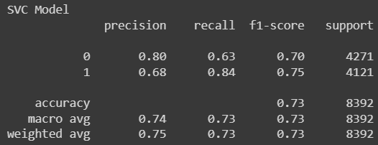
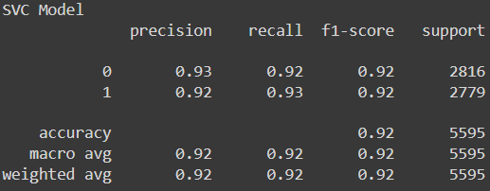
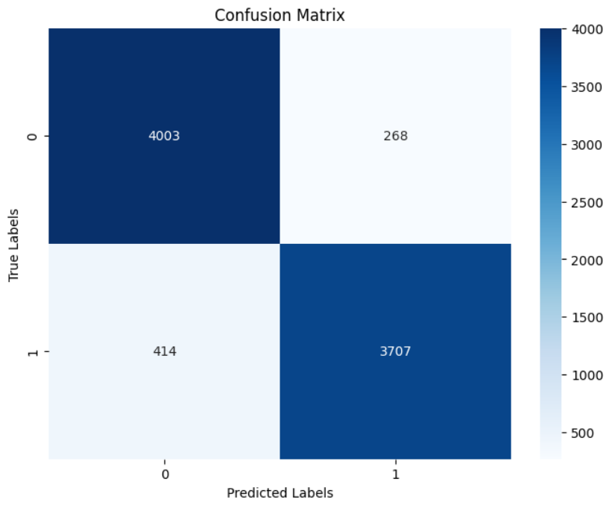
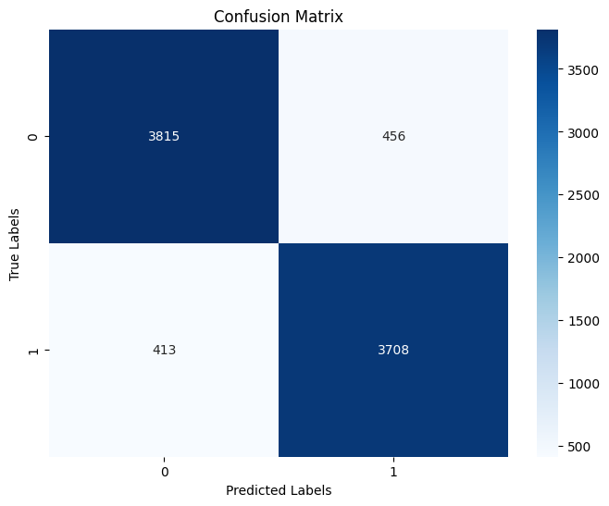
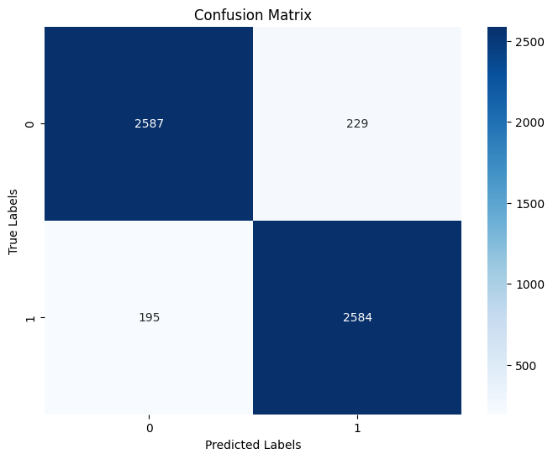
Évaluation des Modèles: SVM
resultat avec TF-IDF
resultat avec Word2Vec
resultat avec bi-gram
Notes:
Chaque modèle a été évalué en utilisant des mesures de performance standard telles que l'exactitude, la précision, le rappel et le score F1. Les performances ont été comparées pour identifier le modèle optimal pour la tâche.
Les résultats des modèles SVM basés sur la vectorisation TF-IDF standard, les embeddings Word2Vec et la vectorisation TF-IDF avec des bigrams démontrent une performance remarquable dans la classification des problèmes de santé mentale. Le modèle TF-IDF a particulièrement excédé, atteignant une précision, un rappel et un score F1 de 92%.

Slide 18
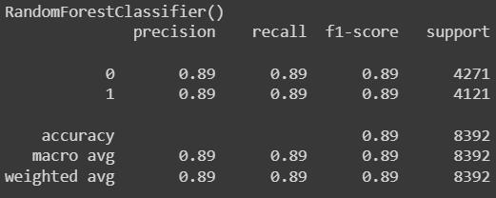
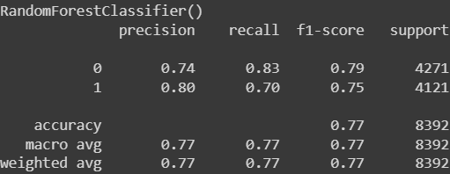
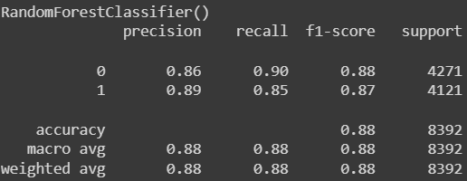

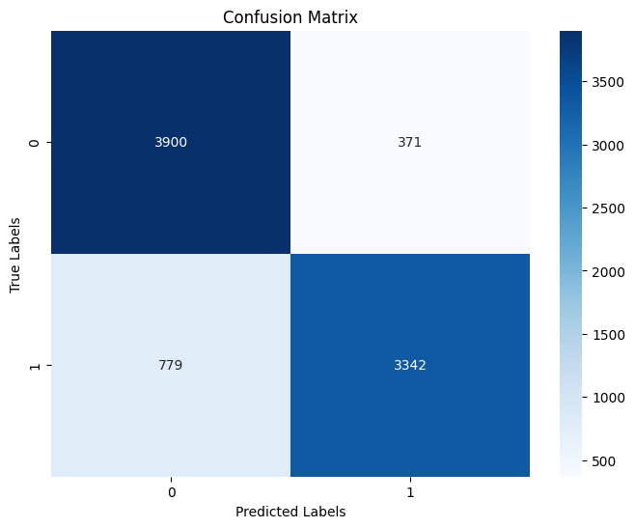
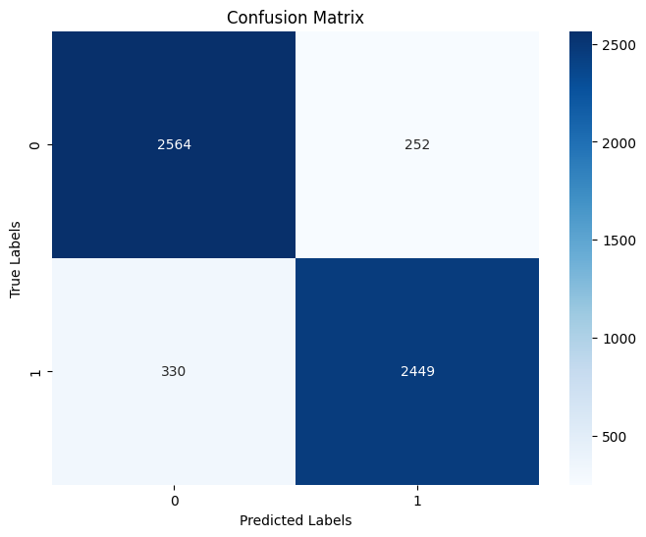
Évaluation des Modèles: RandomForestClassifier
resultat avec TF-IDF
resultat avec Word2Vec
resultat avec bi-gram
Notes:
Les performances des modèles Random Forest, évaluées avec la vectorisation TF-IDF standard, les embeddings Word2Vec et la vectorisation TF-IDF, confirment la robustesse de l'approche dans la classification des problèmes de santé mentale. La version TF-IDF a démontré une précision et un rappel de 89%, illustrant une meilleure compréhension du contexte avec l'utilisation de tfidf.

Slide 19
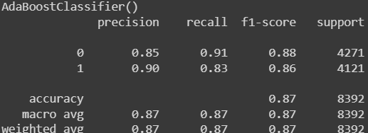
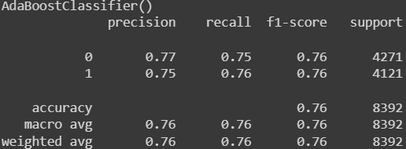
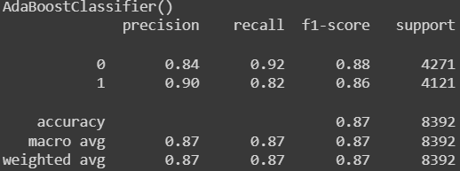


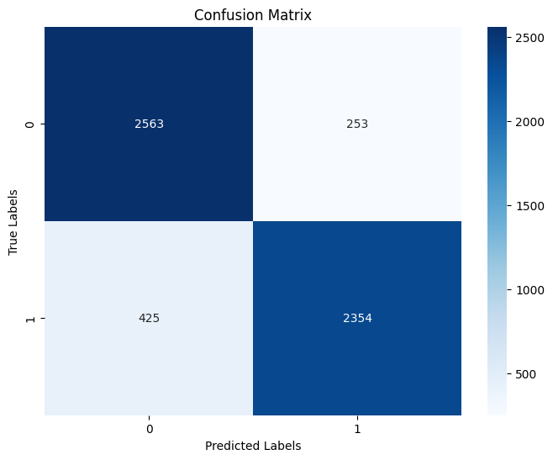
Évaluation des Modèles: AdaBoostClassifier
resultat avec TF-IDF
resultat avec Word2Vec
resultat avec bi-gram
Notes:
Les résultats des modèles AdaBoost, évalués avec différentes approches de vectorisation, continuent de démontrer une performance solide dans la classification des problèmes de santé mentale. Le modèle AdaBoost avec la vectorisation TF-IDF et des bigrams a affiché une précision globale de 87%, montrant sa capacité à bien généraliser sur l'ensemble de données.

Slide 20
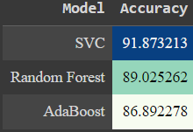
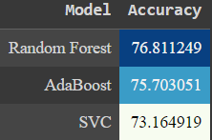
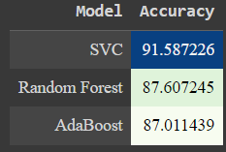
Models Accuracy
TF-IDF Accuracy
Word2Vec Accuracy
Bi-gram Accuracy
Notes:
Lors de la comparaison des performances des modèles, la vectorisation TF-IDF a démontré une légère amélioration par rapport à la version TF-IDF bigram et aux embeddings Word2Vec. Le modèle SVM a particulièrement bien performé avec la vectorisation TF-IDF, atteignant une précision de 91.87%. Cependant, il est important de noter que tous les modèles ont affiché des résultats solides, confirmant la robustesse de l'approche sur l'ensemble de données de classification des problèmes de santé mentale.

Slide 21
Conclusion

Slide 22

Conclusion
Notre projet de détection de problèmes mentaux à l'aide de techniques de traitement automatique du langage naturel a été une exploration fructueuse.
La phase de data cleaning et de prétraitement a permis d'optimiser la qualité des données, tandis que la comparaison entre les approches TF-IDF, Word2Vec et les bigrammes a fourni des perspectives intéressantes.
Les résultats obtenus indiquent que “TF-IDF” pourrait être la plus appropriée pour notre tâche spécifique. Cependant, il est important de souligner que chaque approche a ses avantages et ses limites, et le choix dépend largement de la nature des données et des objectifs spécifiques du projet.
Cette étude ouvre la porte à d'éventuelles améliorations futures, notamment l'exploration de modèles de deep learning plus avancés et l'intégration de données multimodales pour une compréhension plus holistique
Notes:
Notre projet axé sur la détection de problèmes mentaux à l'aide du traitement automatique du langage naturel a connu un succès notable. La phase de nettoyage et de prétraitement des données a considérablement amélioré leur qualité. L'analyse comparative des approches TF-IDF, Word2Vec et des bigrammes a révélé des perspectives intéressantes, suggérant que "TF-IDF" pourrait être la plus adaptée à notre tâche spécifique. Il est crucial de noter que chaque approche présente ses avantages et limites, et le choix dépend fortement de la nature des données et des objectifs du projet. Ces résultats ouvrent la voie à des améliorations futures, telles que l'exploration de modèles de deep learning avancés et l'intégration de données multimodales pour une compréhension plus complète.

Slide 23
Merci!!

